Slide 1

2
0
2
1
大学生职业发展现状调研
计算机科学与技术学院

Slide 2

小组分工
孙健恺：任务分配，PPT整合
周心宇：资料整合与调研报告撰写
贾卓多杰，陈德创：演讲
胡波，王帅博，杨权：资料搜集
邢朝阳，樊卫华，蔡云舒，张可欣，薛舒霖：PPT制作

Slide 3
目录页
4
就业前景
升学与留学
3
前
言
就业情况
2
1

Slide 4
前言
计算机专业主要培养具有良好的科学素养，系统地、较好地掌握计算机科学与技术包括计算机硬件、软件与应用的基本理论、基本知识和基本技能与方法，能在科研部门、教育单位、企业、事业、技术和行政管理部门等单位从事计算机教学、科学研究和应用计算机科学与技术学科的高级科学人才。本专业学生主要学习计算机科学与技术方面的基本理论和基本知识，接受从事研究与应用计算机的基本训练，具有研究和开发计算机系统的基本能力。

Slide 5
升学与留学
计算机科学与技术

Slide 6
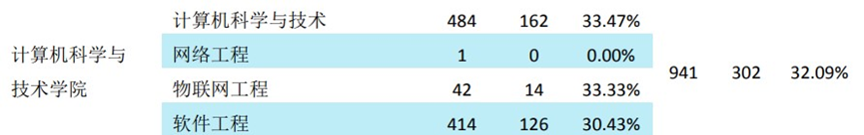
1.上研
以下是我组搜集的相关专业上研率统计表

Slide 7
1.上研
如果国内就读计算机专业，想获得不错就业机会的同学，应该把目标院校定在985，211等双一流院校，现在学计算机的同学越来越多，大厂对于学历的要求也水涨船高，很多录用门槛已经提升到名校计算机硕士，对于普通学校计算机专业的同学来说，机会会少很多。国内就读计算机专业，优先选择一线城市的计算机强校，一线城市代表着更多的实习和工作机会，互联网的行业发展也更好。

Slide 8

2.出国
如今出国留学也成为了一部分学生的选择，如果你有出国读研的意愿，并且有不错的教育背景和家庭条件，那你可能更适合出国读研。
首先，从入学难度来看，2020年考研人数已经达到341万人，同比2019年的290万人增长了17.5%，录取率却降低至17%，国内院校并没有大规模的扩招。而对国外读研来说，对比国内只能填报一所高校的情况，申请的选择就会多很多，能极大地增加录取率，只需要在大学期间保持良好地学术表现和GPA，达到了一定的英语成绩，提供相关的作品集等便可以申请英美澳加等等的高校，并且很多高校还会提供语言预科课程。

Slide 9
2.出国
其次是时间成本，国内的学硕一般是3年，专硕也有2年的时间。但是如果去国外读研的话，英联邦国家的授课型master大部分是1年的项目，美国的master项目大多为2年项目，相比国内来说能够节省大量的时间成本，能够在更短的时间内提升学历，可以比同龄人有更多的工作经验。
再者是个人能力的锻炼。出国读研不仅仅是陌生学术环境和语言环境的挑战，生活和个人经历对自己的成长和适应能力也是很大的提升，能够体验不一样的授课环境，极大地提升自己的眼界和专业能力。
对于计算机专业地大学毕业生来说，如果毕业后能够进入阿里，腾讯，字节跳动这样的大厂工作，无疑是一个很好的机会，但是如果想在国内IT届成为大牛，那国外深造就是必要条件了。中国IT&互联网还在高速发展阶段，而对于美国来说它的互联网技术是十分成熟的，所以，国外深造可以获得更顶级的教育和知识，对于想成为IT届大牛的同学来说是十分必要的。

Slide 10
就业

Slide 11
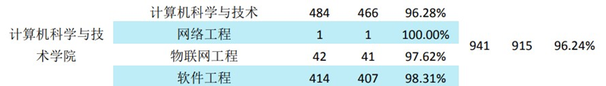

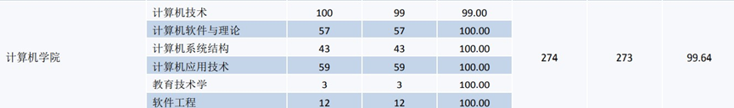

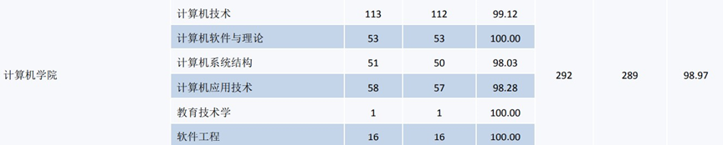
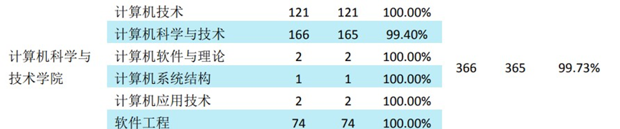
就业率
本科生就业率
2017
2018
2019
2017
研究生就业率
2018
2019

Slide 12
就业流向
职业流向
计算机科学与技术学院毕业生从事主要职业为：互联网开发人员、计算机程序员、计算机软件应用工程技术人员。
行业流向
毕业生就业的主要行业为：软件开发业、互联网运营与网络搜索引擎业、通信设备制造业、计算机及外围设备制造业。
用人单位流向
单位类型分布：
单位规模分布：

Slide 13
就业薪资
本科生月平均薪资：8887.69元。
整体薪资水平：8.3K，在所有专业中排名第12，在工学类中排名第3。

Slide 14
就业现状
计算机科学与技术专业是比较热门的计算机专业之一，根据2019年的统计信息显示，计算机科学与技术专业不仅是人才培养最多的专业之一（每年全国毕业生超过10万人），同时在整体的就业率和薪资待遇方面也处在领先的位置。所以，当前选择计算机科学与技术专业是不错的选择。
从知识体系来看，计算机科学与技术专业比较注重学生基础知识的培养，会为学生构建起一个较为健全的知识体系，不仅涉及到计算机软件相关技术，也涉及到硬件知识，所以毕业生往往具有较强的岗位适应能力。另外，由于该专业的基础知识结构比较健全，所以在读研的时候也有更大的选择空间，既可以选择传统的研究方向（操作系统、图形学等），也可以选择大数据、边缘计算、人工智能等新兴方向。
从行业发展的基本面来看，未来计算机科学与技术专业的就业前景依然非常广阔，主要基于产业结构升级的推动。产业结构升级将有三方面具体表现，其一是网络化、智能化是产业结构升级的核心诉求之一，所以相关人才的需求量会逐渐释放；其二是产业结构升级将带来人才结构升级，所以不仅需要技能型人才，也需要创新型人才，所以本科生、研究生都能够找到自己的位置；其三是产业结构升级的持续性，持续深入的产业结构升级对于人才的需求会源源不断。
最后，相对于大数据、人工智能等新兴专业来说，计算机科学与技术专业的知识体系更加成熟，就业渠道也相对比较稳定。

Slide 16
就业前景
1
发展现状与趋势
社会需求大，就业市场前景广阔
从中国情况看，从事计算机软件开发的人才远远低于发达国家。
计算机软件人才短缺将严重束缚中国IT行业的发展，特别是直接影响到中国经济的发展和社会的进步。
由于中国经济社会发展的不平衡， 中国经济发展比较落后的地区，急需计算机方面的专业人才。因此，随着中国经济的不断发展，社会在一定时间内对计算机专业人才的需求仍将很大。

Slide 17
就业前景
2
职业价值观
就业竞争更加激烈，对毕业生要求越来越高
用人单位在选择毕业生时有充分的选择余地，致使用人单位对毕业生的要求会越来越高。不仅要求毕业生具有一定的专业素养和综合素质， 而且还要具备一定的职业能力。因此，提升计算机专业学生的综合素质、培养职业能力日显突出和必要。
资料显示，截止2003年，计算机专业在校学生人数27万，占理工科在校生总数的14.6%；也就是说，信息技术和计算机专业的学生数量占全国所有理工科学生总数的1/3。这样势必导致计算机学科专业毕业生的就业竞争将更加激烈。

Slide 18
毕业生流向
01
就业方向
1)新能源
2)计算机软件
3)互联网/电子商务
4)电子技术/半导体/集成电路
5)计算机服务(系统、数据服务、维修)
从事岗位
02
软件工程师 软件测试工程师
测试工程师 硬件工程师
java开发工程师
03
工作城市
北京、上海、深圳、广州、杭州、成都、武汉、南京

Slide 19
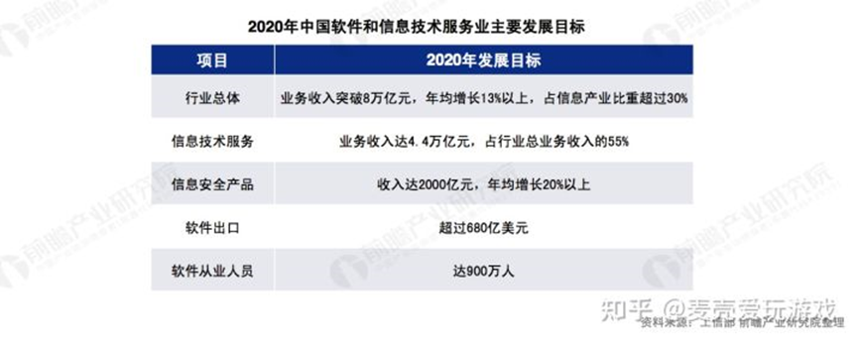
国家规划
必要性
互联网科技行业可能是全球变化最快的行业之一，而计算机专业毕业生也从PC电脑时代的软件与网页开发大量的向移动互联网的软件开发上转移。而在未来，无论是人工智能技术、5G网络的普及、云计算大数据技术等等，都将会是计算机专业学生毕业后所从事的方向。从宏观上看国内计算机行业必将迎来新一轮的发展高峰，那么此时行业对人才储备的需求将更为迫切。
《软件和信息技术服务业发展规划2016-2020》指出了我国2020年软件和信息技服务业主要发展目标（上图）

Slide 20
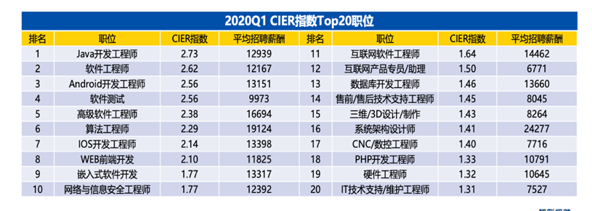
人才需求
信息基础设施产业核心技术 岗位中，缺口较大的职位以软件开发类为主。 包括 Java 开发工程师、软件工程师、Android 开发工程师、 高级软件工程师、IOS 开发工程师等，多为 5G、大数据、人工智能等各领域的通用技术人才。
其中 Java 开发程师的 CIER 指数最高，为 2.73，即每个求职者对应约 3 个工作机会。此外，算法工程师、数 据库开发工程师9、CNC/数控工程师等人工智能、大数据、工业互联网领域的核心技术岗位人 才缺口也较大。

Slide 21
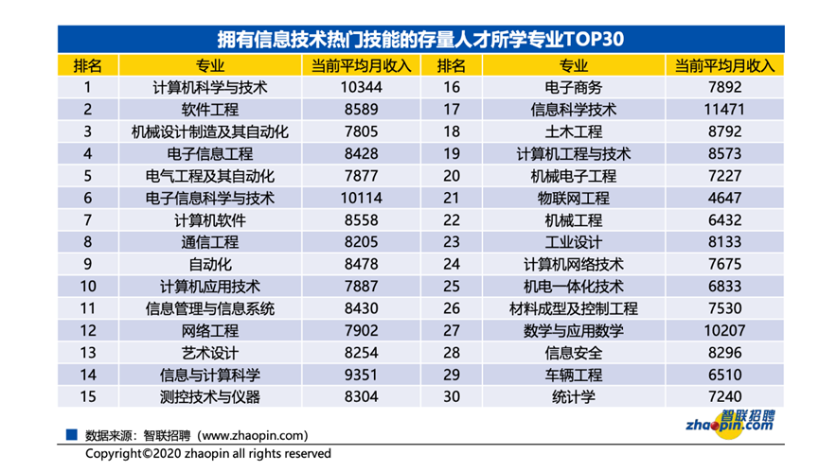
人才需求
从存量人才来源院校来看
位列前三的分别是电子科技大学、西安电子科技大学、郑州大学
从专业来源看
来自计算机、自动化、电子信息大类的人才居多且排名靠前，硬件相关的专业来源偏少且排名靠后。
从各专业人才的当前平均收入水平来看
当前收入较高的专业有信息科学技术，计算机科学与技术、电子信 息科学与技术，而材料工程、机电、机械工程类专业背景的人才，在前30位专业中的薪酬排名相对靠后。
拥有信息技术热门技能 的存量人才所学专业TOP30

Slide 22
行业发展前景
Industry development prospects

Slide 23
行业发展前景
计算机行业今年的营收
计算机发展的趋势
未来计算机的应用

Slide 24
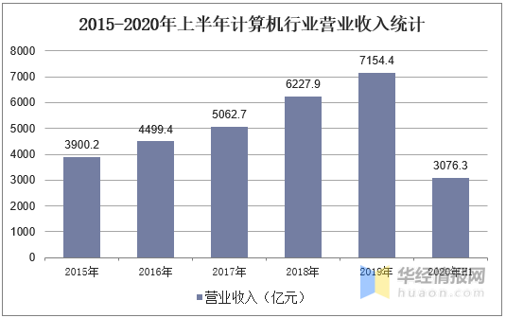
行业发展前景
一、计算机行业今年营收
Assess adjustment plan
受新冠疫情影响，2020年上半年计算机行业实现营业收入3076.3亿元，同比增长6.6%，相较于2019年同期增长水平8.9%有所下滑。随着疫情影响的逐步消除，计算机行业营业收入迅速增长，2020年第二季度实现收入1826.3亿元，同比2019年第二 季度实现增长20.4%相比比之下，2020年第二季度比增长更为明显，环比增长47.3%
计算机行业营收稳步增长，逐渐摆脱了疫情影响，预计行业营收在未来会继续增长

Slide 25
行业发展前景
二、计算机发展趋势
①高性能计算机
②智能巨型化计算机
高性能计算的发展是计算机发展的一个必然趋势。因为高性能计算机的出现会使得未来的计算机向更微小、高速、高性能的方向提高。其中期待实现的是量子计算机。量子计算机（quantum computer）是一类遵循量子力学规律进行高速数学和逻辑运算、存储及处理量子信息的物理装置
。不同于电子计算机（或称传统电脑），量子计算用来存储数据的对象是量子比特，它使用量子算法来进行数据操作。
计算机智能化与巨型化的结合也是未来计算机发展的趋势。智能化可以使得计算机在现代科学的基础上模拟人的思维逻辑过程与人的感官行为，预先设置好相关的运行属性与设施，加强计算机的防护与检测能力，从而增加计算机的判断与逻辑推理能力。而巨型化则是指计算机的容量大、运算能力强、功能强大等特点。其储存量可达每平方厘米100TB的容量，是未来人类科研统计的必要能力。

Slide 26
行业发展前景
三、未来计算机的应用
01
智能化应用
随着人工智能技术的发展，计算机在某种程度上理解人类成为了可能。智能化计算机将不再是冰冷的机器。
预测趋势
02
未来计算机计算能力及存储能力的大幅度提升，给了我们通过极庞大数据来预测“未来”的可能，未来对我们将不再未知。
03
高精度过程控制
过程控制又称实时控制，是指计算机及时采集数据并迅速对控制对象进行调节，量子计算机可极大程度提高此过程的实时性。

Slide 27
Thanks for watching！

